Slide 1
Engenharia de Software
Prof. Ivan
Unrestricted

Slide 2
Disciplina
Primeira Prova: 29/10
A segunda prova será substituída pela apresentação de um artigo técnico sobre um dos Modelos de Processos de Software a serem sorteados entre as equipes.
Apresentação de 20 min.
Equipes de até 2 alunos. Os nomes dos integrantes da equipe deve ser enviado até dia 11/10 para profivancamoes@gmail.com.

Slide 3
Conteúdo
Conceitos e Princípios de Engenharia de Software
Processos de Software.
Modelos de Processos de Software.
Modelo Tradicional
Modelo Ágil
Modelos de Maturidade

Slide 4
Conceitos

Slide 5
Engenharia de Software
Engenharia de Software é a criação e a utilização de sólidos princípios de engenharia a fim de obter software de maneira econômica, que seja confiável e que trabalhe em máquinas reais.
A Engenharia de Software se concentra nos aspectos práticos da produção de um sistema de software, como os conceitos de criação, construção, análise, desenvolvimento e manutenção de software.

Slide 6
Princípios

Slide 7
Princípios
Rigor e Formalidade
Separação de Interesses
Modularidade
Alta Coesão
Baixo Acoplamento
Abstração
Antecipação a Mudanças
Generalidade
Incrementação
Requisitos de Software

Slide 8
Modelo de Processo de Software
Um modelo de processo de desenvolvimento de software, ou simplesmente modelo de processo, pode ser visto como uma representação, ou abstração dos objetos e atividades envolvidas no processo de software. Além disso, oferece uma forma mais abrangente e fácil de representar o gerenciamento de processo de software e consequentemente o progresso do projeto.

Slide 9
Princípios
Rigor e Formalidade: deve-se considerar que a engenharia de software é uma atividade criativa, mas que deve ser realizada de maneira sistemática; o Rigor é um complemento necessário a criatividade que visa aumentar a confiança dos desenvolvimentos de software. A Formalidade é o Rigor no seu nível mais elevado. Exemplos: Análises sistemáticas de dados de testes, Documentação rigorosa dos passos de desenvolvimento e os passos de gerenciamento bem como a avaliação dos prazos de entrega.

Slide 10
Princípios
Separação de Interesses envolve dominar a complexidade, separando os problemas principais e concentrando-se em um de cada vez, suporte a paralelização de atividades e separação das responsabilidades. Exemplo: Desenvolvimento por fases de maneira incremental ( como no processo Ágil ) fazendo a separação dos interesses por atividades e respeitando o tempo. Outro exemplo relacionado a um software relaciona-se a manter os requisitos de funcionalidade, performance e interface e usabilidade de usuário em separado.

Slide 11
Princípios
A Modularidade considera que um sistema complexo pode ser divido em peças mais simples, chamadas de módulos. Um sistema composto pode módulos é chamado de modular. Se faz fundamental que o suporte a separação de interesses seja suportada, quando lidamos com um modulo em específico deve ser possível ignorar os detalhes dos outros módulos da solução. Cada modulo deve ter alto nível de coesão, sendo entendido como uma unidade significativa, os componentes de um modulo são fortemente relacionados entre si. O baixo acoplamento remete a baixa interação de um modulo com outros do sistema possibilitando que eles sejam compreendidos como unidades em separado.

Slide 12
Princípios
Abstração é um conceito que visa a identificação de aspectos importantes de um fenômeno, ignorando os seus detalhes. O tipo de abstração a ser aplicado depende do propósito. Por exemplo: Os botões de um relógio são a sua interface com o usuário, eles podem ser usados como uma abstração para o propósito interno de ajustar o horário, equações que descrevem um circuito (por exemplo, um amplificador) permitem a um designer pensar sobre amplificação de sinal. Uma abstração deve tornar possível pensar sobre um sistema através do raciocínio sobre os modelos. A abstração pode ser útil para realizar uma estimativa de custos de um projeto de software através de analise de similaridade com projetos passados.

Slide 13
Princípios
Antecipação a Mudanças esta diretamente relacionada ao suporte a evolução de um software considerando na arquitetura do software aspectos relacionados ao processo de evolução e compatibilidade com mudanças futuras relacionadas ao domínio de aplicação do software.

Slide 14
Princípios
A Generalidade é um principio que visa durante a resolução de um problema, descobrir se ele é uma instância de um problema mais geral, no qual a solução pode ser reutilizada em outros casos. O desafio da generalidade está no balanço entre custo e performance.

Slide 15
Princípios
A Incrementação é relacionada a evolução de um software através de incrementos estruturados. Pode ser realizado através da entrega de subconjuntos de um sistema desde cedo, visando coletar o feedback dos usuários e adicionar funcionalidades de forma incremental. O processo incremental deve focar inicialmente na funcionalidade, para então, pensarmos na performance da solução, naturalmente o protótipo amadurecerá e se tornará um produto.

Slide 16
Processos de Software

Slide 17
Processos de Software
“é um conjunto de atividades, ligadas por padrões de relacionamento entre ela, pelas quais se as atividades operarem corretamente e de acordo com os padrões requeridos, o resultado desejado é produzido. O resultado desejado é um software de alta qualidade e baixo custo. Obviamente , um processo que não aumenta a produção (não suporta projetos de software grandes) ou não pode produzir software com boa qualidade não é um processo adequado.”
de forma geral um processo de software padrão pode ser visto como um conjunto de atividades, métodos, ferramentas e práticas que são utilizadas para construir um produto de software.

Slide 18
Processo de Software
Razões para adoção de um processo de software (Watts Humphrey):
Redução dos problemas relacionados a treinamento, revisões e suporte à ferramentas;
As experiências adquiridas nos projetos são incorporadas ao processo padrão e contribuem para melhorias em todos os processos definidos;
Economia de tempo e esforço na definição de novos processos adequados a projetos.

Slide 19
Processo de Software
Fases (não sequenciais):
Especificação de Requisitos: tradução da necessidade ou requisito operacional para uma descrição da funcionalidade a ser executada.
Projeto de Sistema: tradução destes requisitos em uma descrição de todos os componentes necessários para codificar o sistema.
Programação (Codificação): produção do código que controla o sistema e realiza a computação e lógica envolvida.
Verificação e Integração (Verificação): verificação da satisfação dos requisitos iniciais pelo produto produzido.
Manutenção e Evolução: ciclo que abrange todas as fases anteriores para a evolução do software.

Slide 20
Modelos de Processos

Slide 21
Modelo de Processo de Software
Sequencial ou Cascata (do inglês waterfall) - com fases distintas de especificação, projeto e desenvolvimento.
Desenvolvimento iterativo e incremental - desenvolvimento é iniciado com um subconjunto simples de Requisitos de Software e iterativamente alcança evoluções subsequentes das versões até o sistema todo estar implementado
Evolucional ou Prototipação - especificação, projeto e desenvolvimento de protótipos.
Espiral - evolução através de vários ciclos completos de especificação, projeto e desenvolvimento.
Componentizado - reúso através de montagem de componentes já existentes.
Formal - implementação a partir de modelo matemático formal.
Ágil
RAD

Slide 22
Modelos de Maturidade

Slide 23
Modelos de Maturidade
CMMi:
Nível 1 - Inicial (Ad hoc): Ambiente instável. O sucesso depende da competência de funcionários e não no uso de processos estruturados;
Nível 2 - Gerenciado: Capacidade de repetir sucessos anteriores pelo acompanhamento de custos, cronogramas e funcionalidades;
Nível 3 - Definido: O processo de desenvolvimento de software é bem definido, documentado e padronizado a nível organizacional;
Nível 4 - Gerenciado quantitativamente: Realiza uma gerência quantitativa do processo de software e do produto por meio de métricas adequadas;
Nível 5 - Em otimização: Usa a informação quantitativa para melhorar continuamente e gerenciar o processo de desenvolvimento. Atualmente, no Brasil, há somente 8 empresas neste nível.

Slide 24
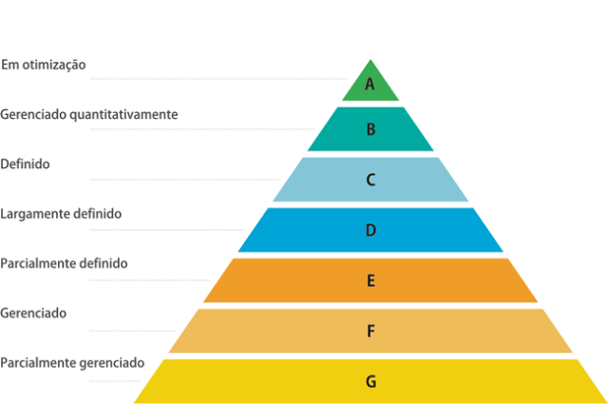
Modelos de Maturidade
MPS-BR:

